Slide 1

Wijkraad
2021-10-19

Slide 2

Kleiputten Terhagen
Sanering

Slide 3
Historiek
Saneringsplicht.
Op 5 september 2014 werd door Tractebel Engineering een oriënterend en beschrijvend bodemonderzoek (OBBO) opgemaakt met als titel ‘Oriënterend en beschrijvend bodemonderzoek voormalige kleiontginning gelegen tussen de Bosstraat, de Kapelstraat en de Hoogstaat te Boom en Rumst’. Bij het verslag van het bodemonderzoek vroeg de OVAM aanvullende gegevens (ref. 20140442711). Op 8 oktober 2014 ontving de OVAM de aanvullingen. Op 5 december 2014 vroeg de OVAM via mail aanvullende gegevens, op 25 februari 2015 ontving de OVAM deze aanvullingen. Het rapport werd door de OVAM conform verklaard in haar schrijven van 9 maart 2015 met referentie BB-O-WS-20150108350 (dossiernummer: 64785).
Volgende verontreinigingen werden in het OBBO vastgesteld en opgenomen in de conformverklaring van
OVAM als saneringsplichtig:
  • Anionen en kationen in grondwater (ref. 6): in het grondwater werd een historische verontreiniging met anionen en kationen vastgesteld ter hoogte van de volledige onderzoekslocatie. Deze verontreiniging vormt een ernstige bodemverontreiniging waarvoor bodemsanering noodzakelijk is (Figuur 3-8);
  • Asbest in bodem (ref. 8): in het vaste deel van de aarde werd een historische verontreiniging met asbest vastgesteld ter hoogte van het Eternit-stort. Deze verontreiniging vormt een ernstige bodemverontreiniging waarvoor bodemsanering noodzakelijk is (Figuur 3-9).

Slide 4
Historiek
OBBO (oriënterend en beschrijvend bodemonderzoek ) (5 sep 2014)
OVAM conform verklaring – Saneringsplicht
Kennisgeving Project-MER (januari 2017)
BATNEEC (Best Available Technology Not Entailing Excessive Cost)
Voorstelling in “De Pitte”
Participatiemoment
  Beperkt tot landschapsontwerp, geen inspraak op saneringsmethode.
INBO - Analyse van de mogelijkheden voor bos- en natuurontwikkeling in het kleiontginningsgebied van Rumst en Boom na
sanering en grondberging. (Project RUMBOOLAR)
BATNEEC-afweging bodemsaneringsproject (29 sep 2020)
Ontwerp-Project-MER (PRMER-2457) (november 2020)
Omgevingsvergunning (ingediend 9 sep 2021)
  De Vlaamse administratie vraagt bijkomende technische informatie.

Slide 5
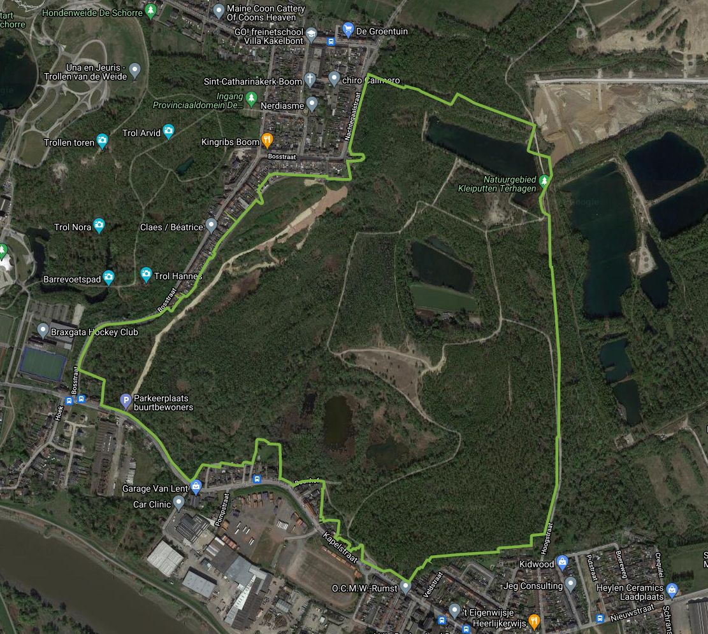
Projectgebied

Slide 6
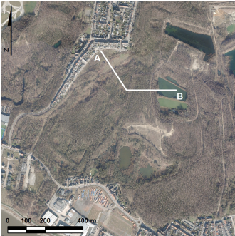
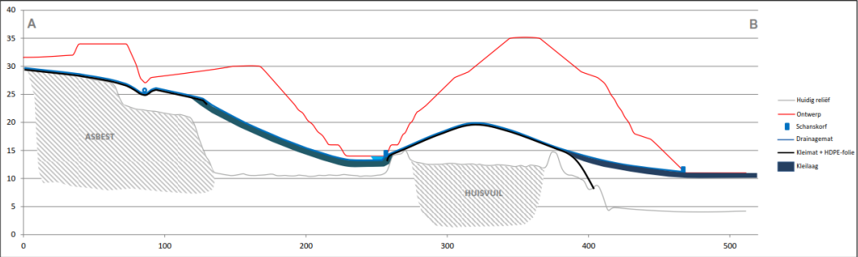

Slide 7
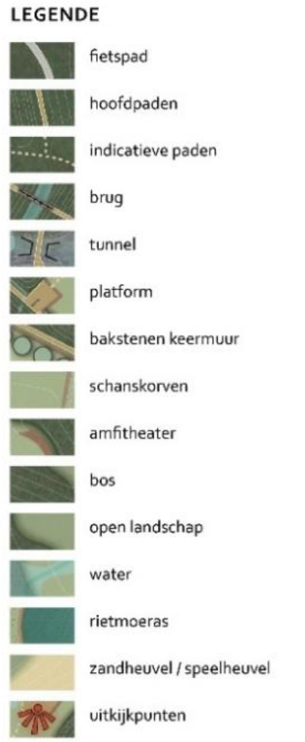
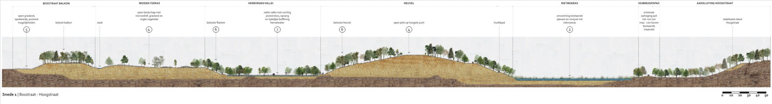

Slide 8
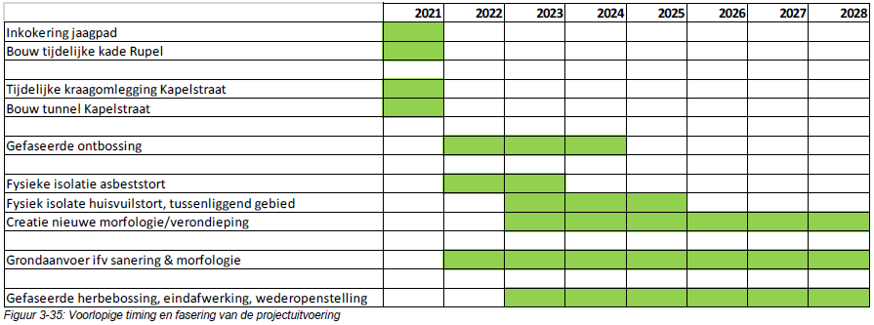
Planning – Tijd (November 2020)
Bron: BE0116.000762 - Datum: november 2020 pg.74/212

Slide 9
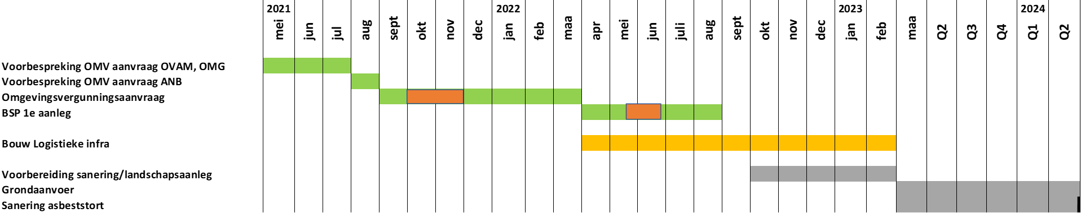
Planning – Tijd

Slide 10
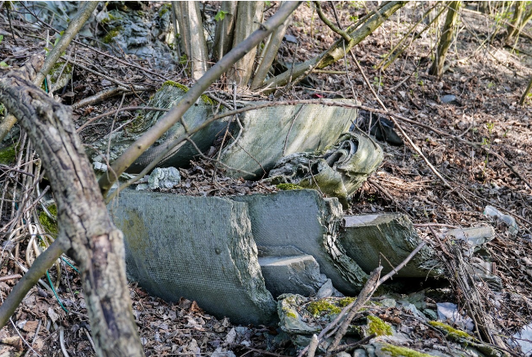
Stuurgroep - Actueel
Asbeststort
  Dringende afdekking van dagzomend asbest werd bevolen en uitgevoerd.
  Periodieke terreincontroles door ‘erkend’ bodemdeskundige.
  Terreincontrole na uitzonderlijke klimatologische omstandigheden (hevige regenval, storm, …. )
  Stofmetingen uitgevoerd door ViTo.
  RoK klaagt aan dat er nog steeds dagzomend asbest aanwezig is.
    Wordt niet ontkend maar men beweert dat dit hecht gebonden asbest betreft.
  Zone asbeststort werd afgebakend met ursusdraad, prikkeldraad om onrechtmatige betreding te voorkomen.
    Regelmatig wordt in de stuurgroep melding gemaakt van beschadigingen van deze afsluiting.

Slide 11
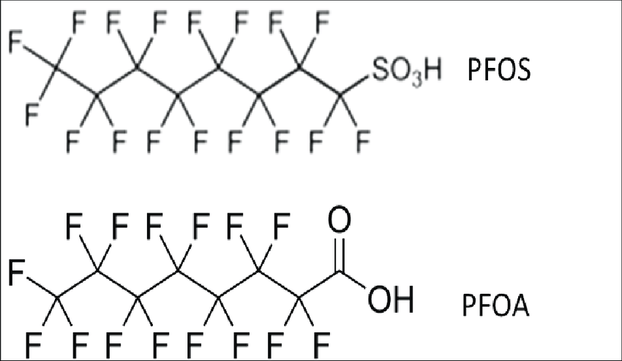
Stuurgroep - Actueel
PFOS – PFAS - PFOA
  Oosterweel: zones gecontamineerd met PFOS.
    Welke gronden komen naar kleiputten?
      LANTIS beweert dat alleen de gronden vrij voor hergebruik naar de kleiputten komen.
      LANTIS doet screening van gronden over volledig projectgebied.
      Gronden voor kleiputten komen niet van linker oever.
    Note: Gronden vrij voor hergebruik zijn gronden die inzake contaminatie onder de opgegeven normen blijven.
  Controle ontvangende groeve.
    Na interpellatie werd overeengekomen dat de aangevoerde gronden steekproefsgewijs zullen geanalyseerd worden.
    Provincie, gemeente Boom en Rumst stemmen deze controles op mekaar af.
    Analyses dienen onafhankelijk te gebeuren.
    Analyses worden transparant gepubliceerd.

Slide 12
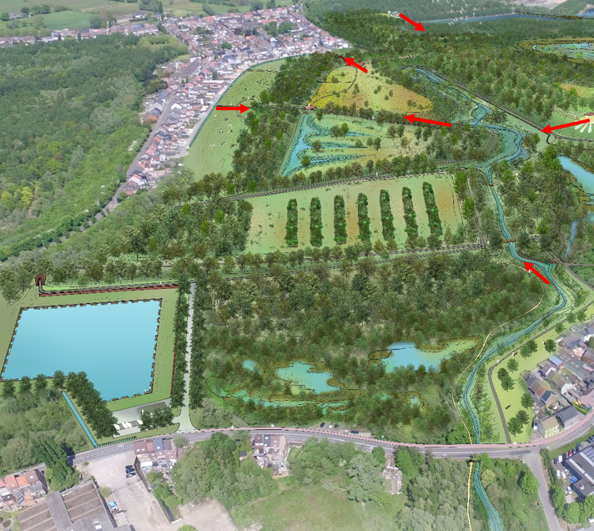
Stuurgroep - Actueel
Verwerving Perceel Vissersclub:
  Voorlopig onteigeningsbesluit
  Kennisgeving start minnelijke onderhandelingstermijn van minimum 3 maanden……
  Streven naar minnelijk akkoord of start openbaar onderzoek
Op geactualiseerde plannen wordt visput niet meer ingetekend doch ruimte blijft voorzien.

Slide 13
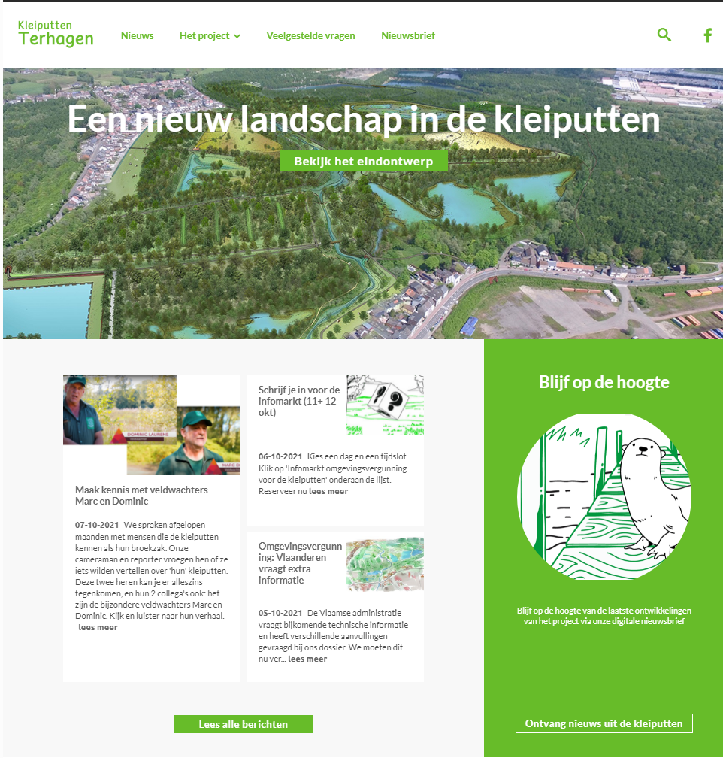
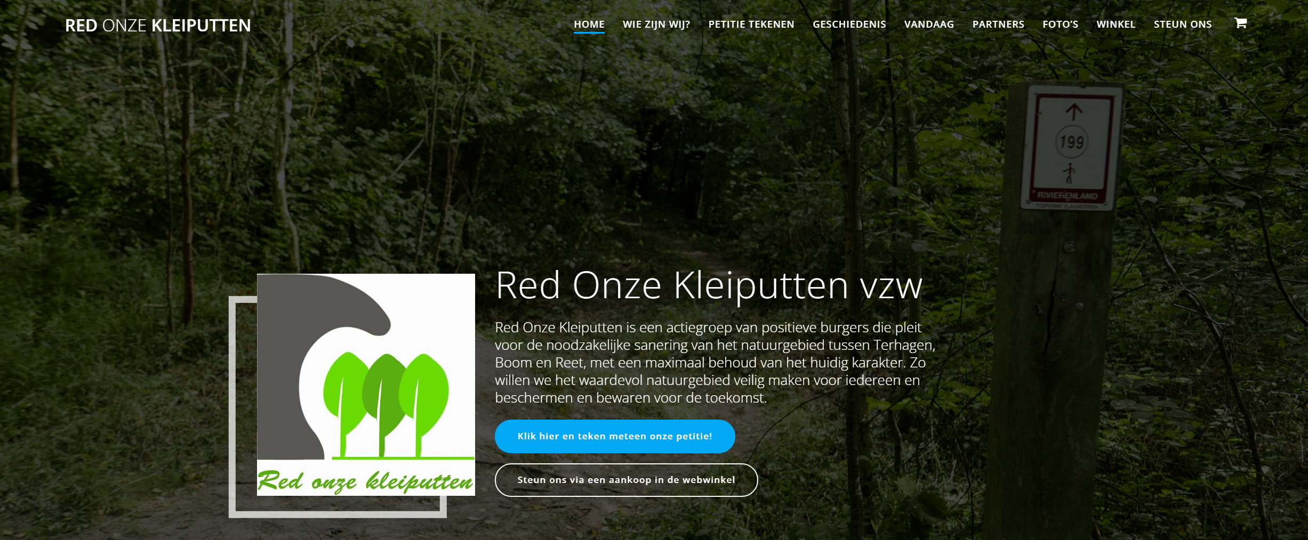
Het web
https://kleiputtenterhagen.be/
https://www.redonzekleiputten.be/

Slide 14

PRUP
Groengebied Terhagen - Boom

Slide 15
PRUP Groengebied
Doelstelling:
wijzigen van gewestplanbestemming “golfterrein” naar een groene bestemming met mogelijkheden van zachte recreatie (wandelen, spelen, fietsen, rust- en natuurbeleving).
+ kleine zone voor beperkte infrastructuur voor recreatie (vissersclub, jeugdbeweging, sportclub, sanitair, …)
GEEN CAMPING TOMORROWLAND

Slide 16
Ruimtevraag van Tomorrowland
DreamVille

Slide 17
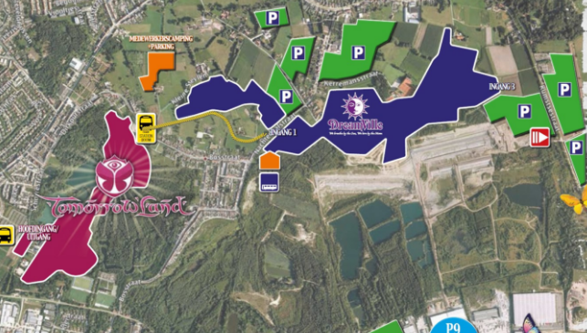
DreamVille: Camping in ontginningsgebied

Slide 18
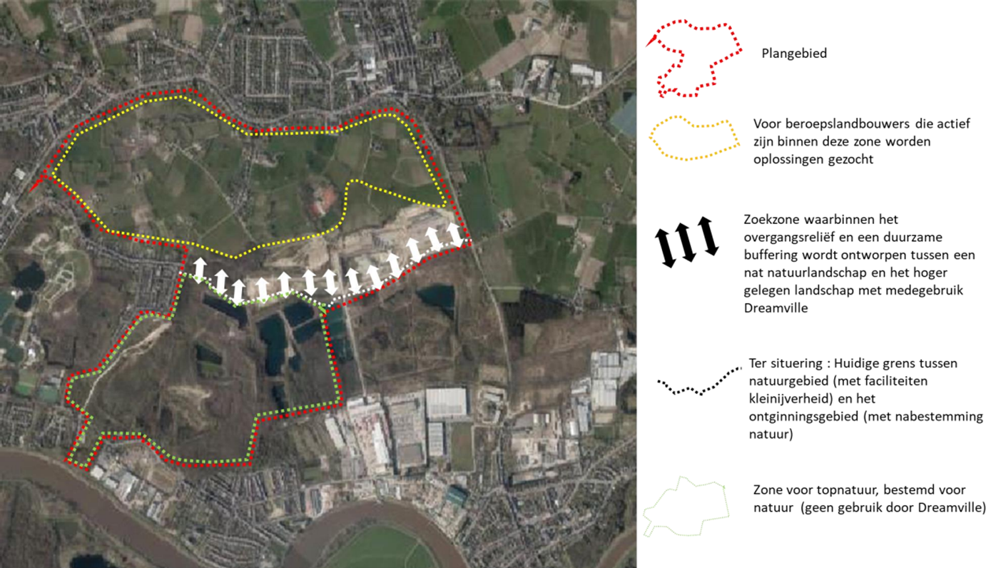
DreamVille: Camping in ontginningsgebied

Slide 19
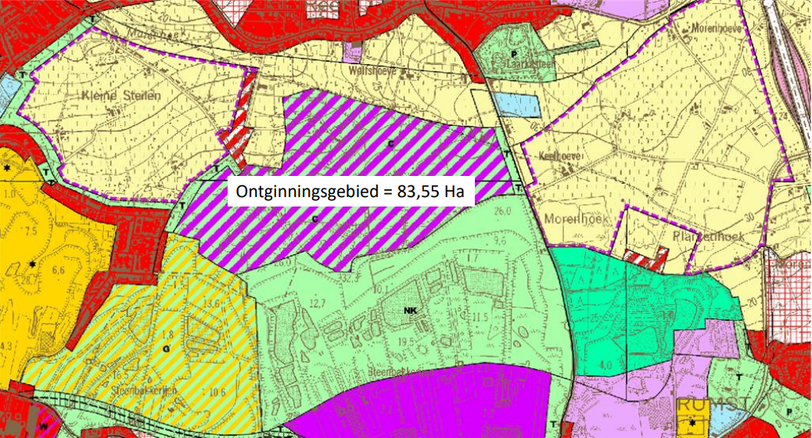
DreamVille: Camping in ontginningsgebied

Slide 20
The End

Slide 21
Kleiputten Terhagen:
https://kleiputtenterhagen.be/news_items
PRUP Ruimtevraag van Tomorrowland
https://kleiputtenterhagen.be/news_items/1113

Slide 22
BATNEEC-afweging
Vlarebo, het Vlaams Reglement rond bodemsanering en bodembescherming
BATNEEC-afweging (met getrapte multicriteriaanalyse)
oriënterend en beschrijvend bodemonderzoek (OBBO)
bodemsaneringsproject (BSP)
ruimtelijke uitvoeringsplannen (RUP’s) of milieueffectrapporten (plan-MER’s en project-MER’s).

Slide 23
  Studies / documenten :
  Opmaak tientallen plannen voor OMV aanvraag
  Aanvulling BSP als bijlage bij OMV (ontwerp)
  Waterhuishoudingsstudie (ontwerp)
  Boscompensatieformulier (ontwerp)
  Nota vegetatiewijziging (ontwerp)
  Nota toetsing stikstofarrest (ontwerp)

